Slide 1
NumPy & PyTorch Practice 01
ГУУ, 3-й курс 2024, 1-й семестр

Slide 2
Содержание
● Контакты
● NumPy
● PyTorch

Slide 3

Контакты
Anna Khol’kina
@deeprecision

Slide 4

NumPy
NumPy (Numerical Python) - open-source модуль для Python, который предоставляет общие математические и числовые операции в виде пре-скомпилированных, быстрых функций.
Факты про NumPy:
Появился в 2005 году
Написан на Python, С и Fortran
Младший брат NumPy – SciPy

Slide 5
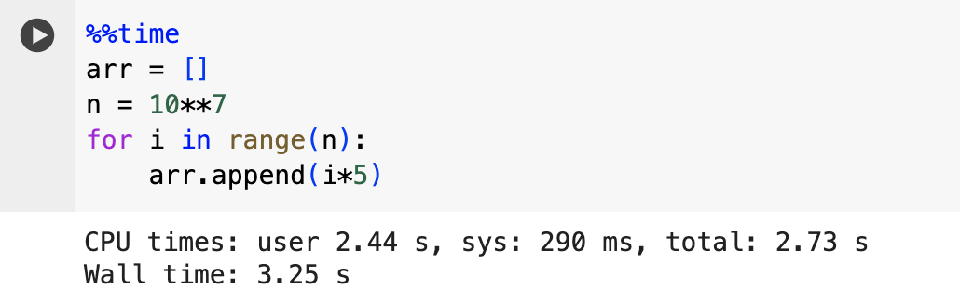
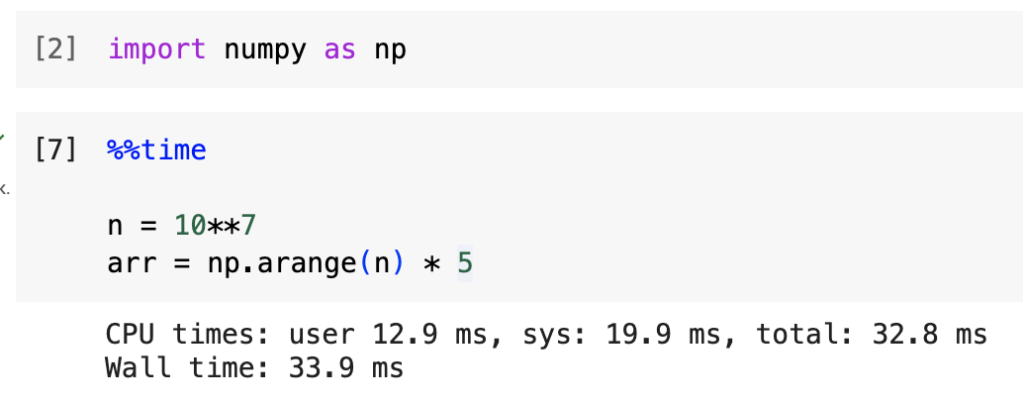
Почему NumPy?
- Включает много математических функций, которые нужны в DL
- Встроен во фреймворки для DL (TensorFlow, PyTorch)

Slide 6


Slide 7
PyTorch
PyTorch - это фреймворк для глубокого обучения и научных вычислений, разработанный компанией Facebook. Предоставляет гибкий и удобный в использовании интерфейс для создания и обучения нейронных сетей, а также для выполнения различных операций в области научных вычислений.
Факты про PyTorch:
Разработан на основе библиотеки torch (Lua), которая была популярна в начале 2010-х годов
Выпущен в 2016 году
Очень широкий спектр различных модулей
Динамический вычислительный граф
Активно развивается сообществом

